Slide 1


Školení koncových uživatelů:
Parkování a vyzvednutí hovoru
Notes:
Vítejte ve výukovém programu Parkování a vyzvednutí hovoru.
Účelem tohoto multimediálního prodejního nástroje je poskytnout komplexní přehled koncovému zákazníkovi, jenž chce získat základní informace o parkování a vyzvednutí hovoru a o tom, jak mu může pomoci v jeho pracovní činnosti.

Slide 2



Co je parkování hovoru?
  Nabízí flexibilní možnosti konfigurace splňující specifické požadavky firmy
  Používá se v kombinaci se systémem pagingu či interkomem, které příslušnou skupinu upozorní na čekající hovor
  Umožňuje každému uživateli „přidržet“ hovor a nechat jej vyzvednout jiným uživatelem z jiného telefonu
“Sportovní zboží, vyzvedněte si hovor na lince 201”
Notes:
Podívejme se nejprve na základní popis parkování hovoru.
*Funkce parkování hovoru umožňuje každému uživateli přepnout aktivní hovor na místo dočasného přidržení, odkud si jej může vyzvednout jiný uživatel z libovolného telefonu v rámci organizace
*Parkování hovoru se obvykle používá ve spojení se systémem „pagingu“ či interkomem. Často například můžete slyšet v interkomu obchodního domu oznámení jako „Sportovní zboží, vyzvedněte si hovor na lince 201, prosím“.
*Parkování hovoru nabízí mnoho flexibilních konfigurací splňujících specifické požadavky firmy a nabízí tak lepší funkce jak zaměstnancům, tak zákazníkům.
Podívejme se na několik jednoduchých scénářů ilustrujících běžně používané funkce parkování hovoru.

Slide 3





První scénář: Základní parkování hovoru
Příchozí hovor
Parkování hovoru pomocí „Flash Hook“
Přístupový kód: *84
Linka Jany: 1234
Moje číslo “Anywhere”
240 123 4567
Vyzvednutí hovoru
Přístupový kód: *86
Linka Jany: 1234
Notes:
Náš první scénář představuje malou firmu využívající základní parkování hovoru a hledající řešení, jež bude fungovat se stávajícími IP telefony bez jakýchkoli změn.
*Firma nemá spojovatelku, takže příchozí hovory jdou přímo na všechny zaměstnance. Někdy však zaměstnanec, jenž přijme hovor, není tou správnou osobou k vyřešení příslušné záležitosti.
*V našem případě přijme hovor Petra, avšak rychle zjistí, že nemá potřebné znalosti k zodpovězení příslušné otázky.
*Petra ví, že správnou osobou je Jana, takže na svém telefonu stiskne „flash hook“, zadá přístupový kód a zaparkuje hovor na lince Jany. Petra poté pošle Janě zprávu, v níž jí sdělí, že má hovor na lince 1234.
Pokud je již na příslušné lince zaparkován jiný hovor, systém přehraje tón odmítnutí.
*V tomto případě Jana není u svého stolu, ale může si hovor vyzvednout z jiného telefonu v kanceláři po zadání přístupového kódu a své linky. Pokud by Jana byla u svého stolu, stačilo by jí k přijmutí hovoru zadat přístupový kód, neboť systém by poznal, že hovor přijímá ze své vlastní linky.

Slide 4

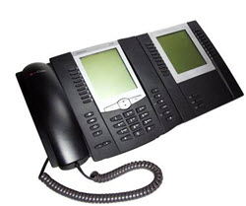




Druhý scénář: Skupinové parkování hovorů
Vedení prodeje
Spojovatelka
Linka 1244
Linka 1245
Linka 1246
Prodej
Linka 1261
Linka 1262
Linka 1263
Linka 1264
Linka 1234
Linka 1235
Linka 1236
Linka 1237
Linka 1238
Linka 1239
Linka 1255
Linka 1256
Linka 1257
Servis
Finance
Notes:
Náš druhý scénář představuje prodejce automobilů, jenž má spojovatelku a právě pro všechny uživatele zavedl nové telefony typu SIP.
Firma hledá způsob, jak řešit příchozí hovory pro zaměstnance, kteří zřídkakdy sedí u svého stolu. Rozhodla se tedy zavést skupinové parkování hovoru využívající skupiny linek přidělené správcem jednotlivým oddělením.
*Například pokud je hovor určen oddělení prodeje, spojovatelka hovor zaparkuje pouhým stisknutím programovatelného tlačítka na svém SIP telefonu. Díky předprogramování tlačítka nemusí zadávat přístupový kód.
*Systém poté automaticky vybere dostupnou linku ze seznamu, který dodal správce. Systém rovněž zjistí oznámení a/nebo zobrazení zvolené linky na displeji telefonu a informuje spojovatelku. Spojovatelka pak zašle zprávu s příslušným číslem linky oddělení prodeje.
*Stejný postup se použije i v případě jiných oddělení.
Pozor, pokud hovor v předem nastavené časové lhůtě nikdo nepřijme, vrátí se automaticky spojovatelce, kterou systém upozorní, že zaparkovaný hovor byl vrácen.
Hlavní výhodou skupinového parkování hovorů je, že uživatel nemusí manuálně sledovat, u kterých linek jsou zaparkované hovory.

Slide 5



Třetí scénář: Řešení vrácených hovorů
Skupinové parkování
hovorů
Hovor nepřijat
Skupina pro
příjem hovoru
Firemní hlasová schránka
Notes:
V našem posledním scénáři se podíváme na realitní kancelář, která se rovněž rozhodla nasadit skupinové parkování hovorů. Spojovatelka však zejména v době značného objemu provozu může být značně zaneprázdněna a společnost tedy nechce, aby se nepřijaté hovory vracely ke spojovatelce zpět.
Společnost se tedy rozhodla, že bude řešit vrácené hovory pomocí tzv. „skupin pro příjem hovoru“.
*Všechny příchozí hovory budou směrovány na spojovatelku, která hovor zaparkuje a uvědomí kancelář.
*Pokud hovor nikdo nepřijme, pak místo návratu ke spojovatelce bude vrácený hovor nasměrován na skupinu pro příjem hovoru nakonfigurovanou tak, že hovor je postupně ve smyčce přepojován na přiřazený seznam linek.
*Pokud nastane nepravděpodobný případ, že hovor stále nebude přijat, bude hovor přepojen na firemní hlasovou schránku.
Podrobnější informace o jiných možnostech řešení vrácených hovorů a o funkcích, jako jsou skupiny pro příjem hovoru, hlasová schránka a další, vám poskytne váš poskytovatel služeb.

Slide 6

Shrnutí
  Parkování hovorů představuje pro firmy snadný a efektivní způsob řešení příchozích hovorů
  Mnoho způsobů realizace parkování hovorů a mnoho možností řešení zaparkovaných hovorů
  Projednejte se svým poskytovatelem služeb možnosti řešení šité na míru pro vaši společnost
Notes:
Parkování hovorů tedy pro firmy představuje snadný a efektivní způsob, jak nakládat s příchozími hovory.
*Existuje mnoho způsobů realizace parkování hovorů, mimo jiné základní parkování hovorů a skupinové parkování hovorů i mnoho konfigurovatelných možností obsahujících několik způsobů, jak uživatele upozornit na zaparkované hovory, jak řešit nepřijaté hovory a vyzvedávat zaparkované hovory.
*Mějte na paměti, že je důležité projednat s vaším poskytovatelem služeb ideální konfiguraci pro vaši společnost.
Děkuji vám, že jste věnovali pozornost výukovému programu pro parkování hovoru!

Slide 7
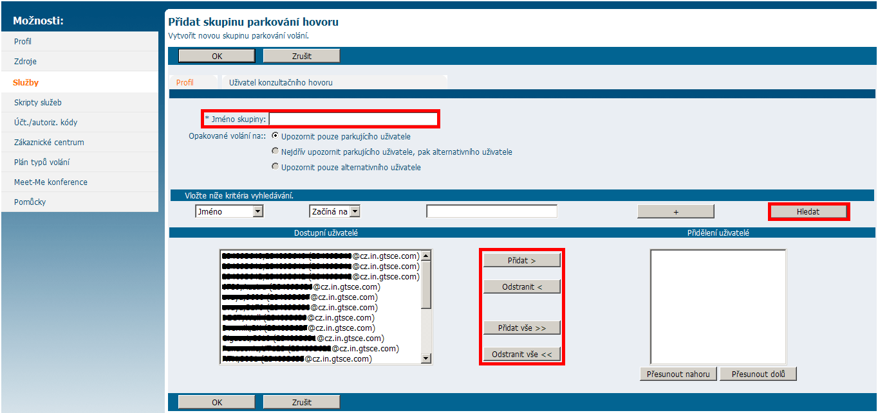
Jak funkci nastavit
Notes:
Po přihlášení do portálu portal-uc.gtsce.com v menu Služby -> Parkování volání, a stiskněte tlačítko přidat. Nyní můžete vytvořit novou skupinu parkování hovoru, a přidat do ní uživatele.
Do políčka Jméno skupiny zadejte název, jaký chcete aby skupina měla. Poté stiskněte tlačítko Hledat pro vyhledání uživatelů dostupných pro přiřazení do této skupiny. Tlačítky Přidat/Odebrat nebo Přidat vše/Odebrat vše můžete přiřazovat uživatele do skupiny.
Pro uložení nastavení stiskněte tlačítko OK.
Pro podrobnější popis jednotlivých položek je v pravém horním rohu stránky dostupná nápověda.

